Slide 1
資訊工程專論-競價
411085006 資工二 蔡杰霖
411085042 資工二 吳宸豪
410985011 資工三 林佑倫
410973010 經濟三 謝羽軒

Slide 2
目錄
動機
Auction設計
Demo
代幣兌換
競價
UI unity
困難

Slide 3
Auction設計
經濟學上在auction的設計，包含了許多不同種的形式，包含了明標、暗標，或者是DutchAuction等方式，我們認為如果要設計一個適合所有形式的競價方式其實是不切實際，因為，標的的價值範圍很廣，例如頻譜拍賣。
我們認為如果是一個最公平的方式，也就是廣義上最受用的方式，應該是使用暗標的方式，同時是第二高的出價者得標是最為適合的方式。
在這次的設計上，因為選擇使用了dutchauction的方式，因為，是一個比較好實做的方式。

Slide 4
動機
我們在一堂課中，看到美國頻譜拍賣為了解決公平性的問題，因此，決定想要嘗試做出一個公平平台，因為在課堂所學，競價是一個很好的來公平競爭的方式，因此我們決定實作競價的作法，希望能夠產出一個可以在多個地方都可以使用的公平平台。

Slide 5
Demo
https://youtu.be/h7sh0NaJ1vA
https://youtu.be/PslozalQR2g

Slide 6
ERC/IERC
使用代幣的兌換方式，並將投資標的可以比NFT的方式，來讓標的以兌換的方式來供使用者投標。
就可以使用ERC20的基本邏輯
帳戶餘額（查詢代幣數量）
販賣（轉販售代幣）
授權轉帳
代幣總供給

Slide 7



代幣兌換
部署 : 需要輸入startdate、maxmintable、exchange_rate
startdate : 起始時間
maxmintable : 最大可交換量
exchange_rate : 代幣對乙太幣兌換率

Slide 8
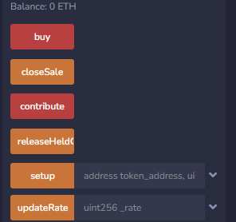
主要功能
buy : 以多少以太幣來購買token
setup : 給定釋放token的地址，並設定結束時間
EthWallet :可以檢查剩多少錢

Slide 9
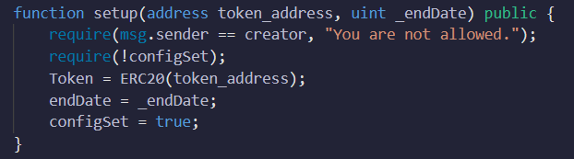
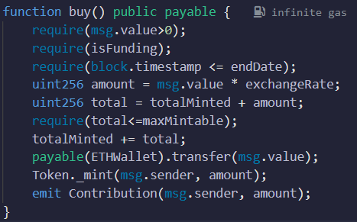

Slide 10
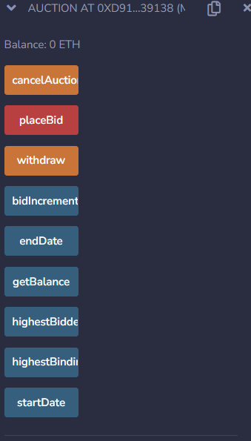
Auction-競價
部署 : startdate、enddate、bidimcrement
startdate : same
enddate : 截止時間
bidimcrement : 最低叫價

Slide 11
主要功能
placebid : 下注
withdraw : 撤回競價的所有token
highestBidder : 目前下注最高者
highestBinding bid : 目前最高下注金額

Slide 12
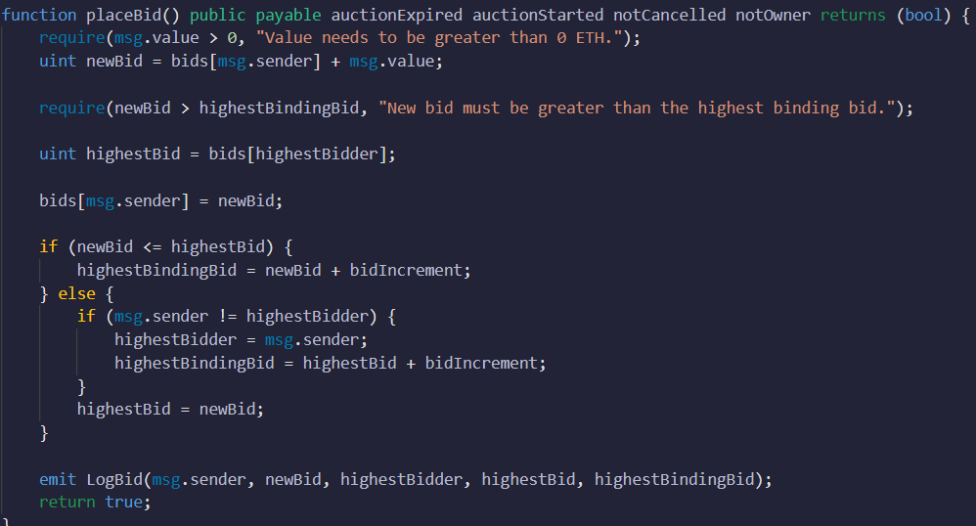

Slide 13
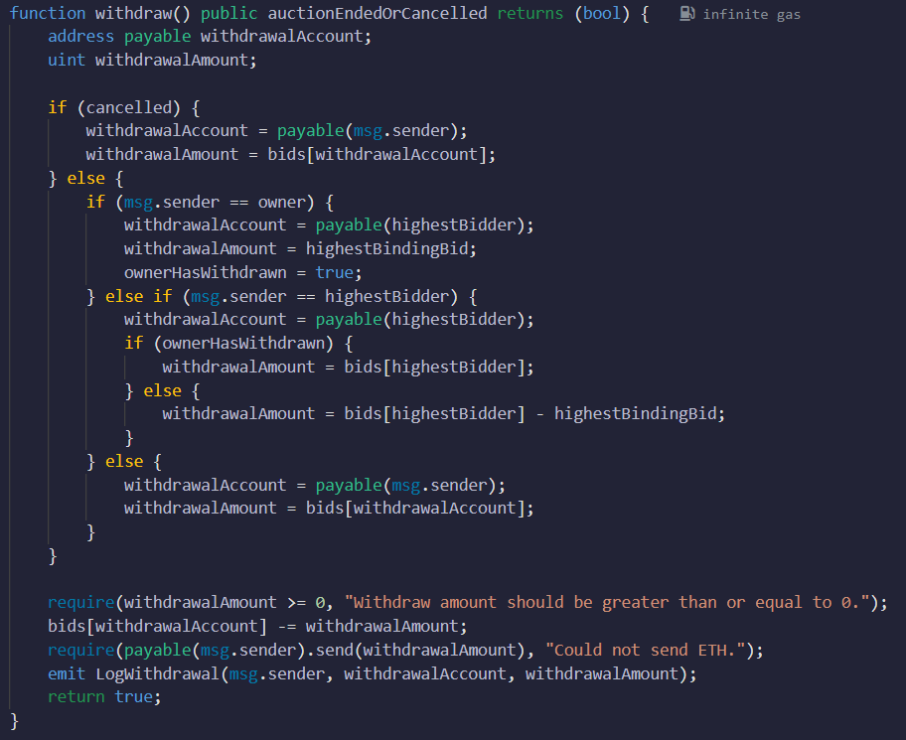

Slide 14
UI-unity
​​​​​​https://youtu.be/Cidn5EdKJw8

Slide 15
困難
最主要還是時間問題，其次是我們在技術上不夠成熟，所以還沒有辦法將unity所製作的前端連接上Remix製作的後端，此外，我們換幣跟競價的一些功能也有BUG無法解決，導致我們有很多的功能都沒有辦法執行。

Slide 16
謝謝聆聽

